Slide 1
《月亮巴巴》 教学反思

Slide 2
活动内容：《月亮巴巴》。月亮月亮巴巴，里面住着妈妈；妈妈出来买菜，里面住着奶奶；奶奶出来洗脚，里面住着小鸟；小鸟出来飞飞，里面住着乌龟；乌龟出来爬爬，里面住着娃娃；娃娃想吃大鸡蛋，变变变，变出一个大鸡蛋。 这首儿歌形式上具有一定的韵律美，内容上又具有一定的趣味性。这首儿歌是小班的教学内容。为了提高小朋友们的学习兴趣和学习效率。我采用ppt进行教学。

Slide 3
首先，以谈话的方式引起小朋友的兴趣。 师：今天，老师带来了一个好朋友，请你们看看是什么？ 师：小朋友们猜一猜月亮上住了谁。 其次，我通过慢慢地展示幻灯片与让小朋友们猜，此环节交替进行。不但提高小朋友们的学习热情，而且较深了记忆。

Slide 4
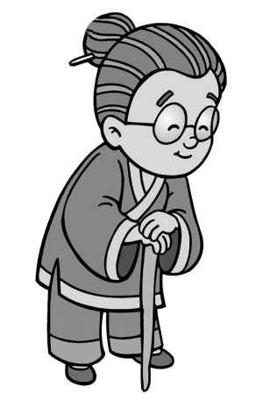
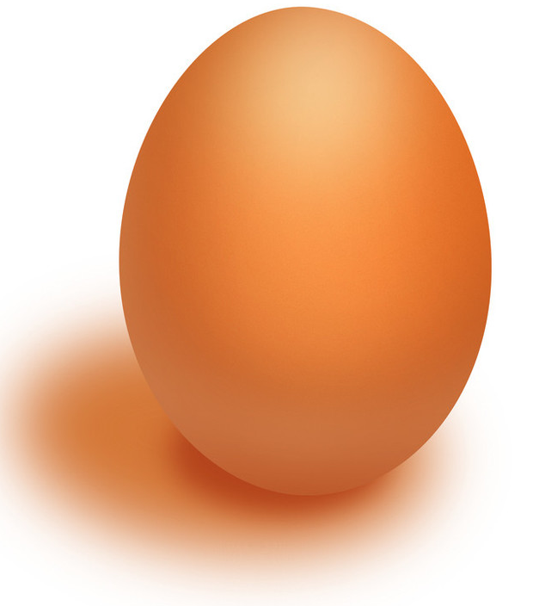
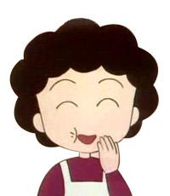
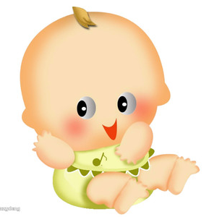
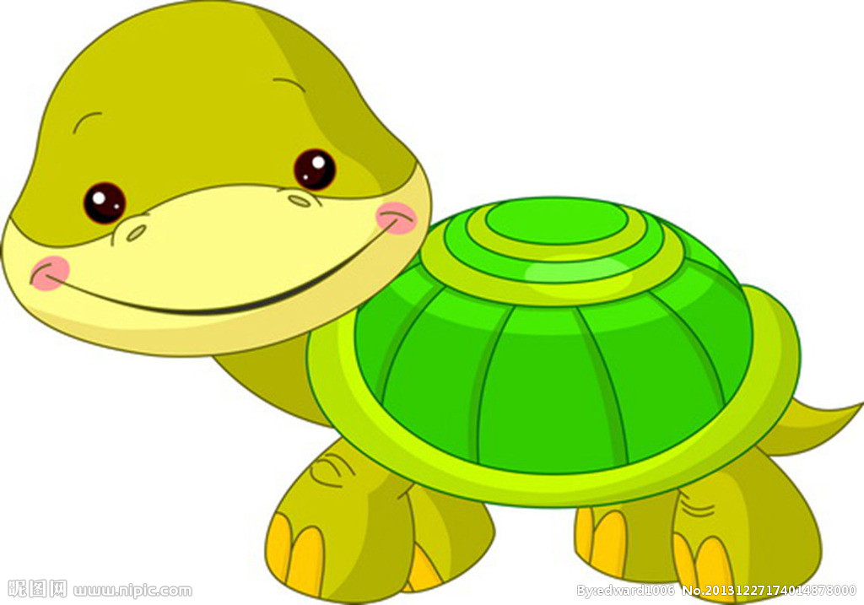
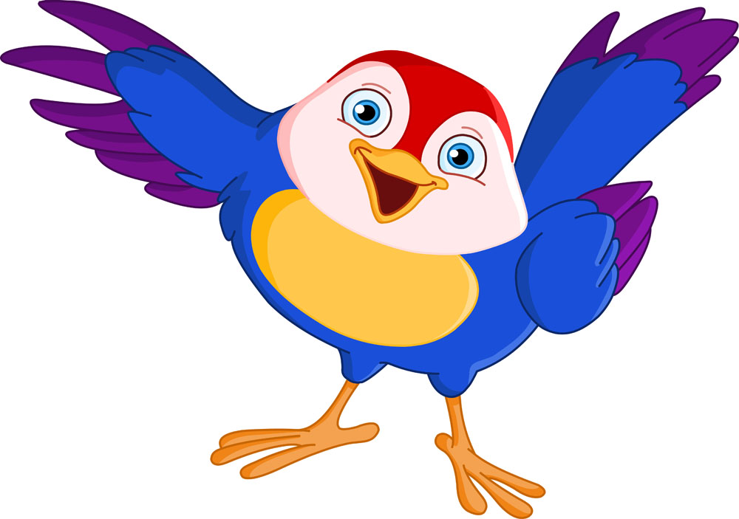

Slide 5
及时复习，谁第一个住在月亮上，妈妈下面住着谁？
改变提问的方式。
月亮上的小鸟、乌龟要躲起来，我们来试一试能不能把儿歌念出来。
通过逐步隐藏图片帮助小朋友们学习念儿歌。
这个过程中，小朋友们都保持了很高的学习热情。
接着我们再一起尝试用不同的方式念儿歌。

Slide 7
在这次活动中，采用现代信息技术手段进行教学，使小朋友们始终保持着高涨的学习热情，学习效果也很好。由此可见，恰当地使用现代信息技术进行教学可以大大地提高课堂的学习效率。

